Slide 1
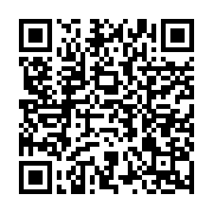



「もったいない」を「ありがとう」に
フードドライブ
を実施します！
食品の寄附にご協力ください！
フードドライブとは、家庭や職場で使い切れない食品を集め、
食品を必要としている地域のフードバンク等の生活困窮者支援
団体、子ども食堂、福祉施設等に寄附する活動のことです。
○
○
×受け入れできない食品
受け入れる食品
○
賞味期限が２か月以上あるもの
常温で保存できるもの
未開封のもの
日本語で表示されているもの
（例えば…）
お米、防災備蓄用食品、
缶詰、レトルト食品、
乾麺、カップ麺、菓子、飲料、調味料 など
×
野菜や果物などの生鮮食品
冷蔵、冷凍が必要なもの
酒類、健康食品、医薬品
手作り品 など
○
×
○
×
○
×
フードドライブに関する詳しい情報はこちら▶
茨城県県民生活環境部環境政策課
TEL：029-301-2933
いばらきフードドライブ
茨城県

